Slide 1
spring tx
分享人：张利军

Slide 2
事务操作语句
BEGIN 或 START TRANSACTION 显式地开启一个事务；
COMMIT 也可以使用 COMMIT WORK，不过二者是等价的。COMMIT 会提交事务，并使已对数据库进行的所有修改成为永久性的；
ROLLBACK 也可以使用 ROLLBACK WORK，不过二者是等价的。回滚会结束用户的事务，并撤销正在进行的所有未提交的修改；
SAVEPOINT identifier，SAVEPOINT 允许在事务中创建一个保存点，一个事务中可以有多个 SAVEPOINT；
RELEASE SAVEPOINT identifier 删除一个事务的保存点，当没有指定的保存点时，执行该语句会抛出一个异常；
ROLLBACK TO identifier 把事务回滚到标记点；
SET TRANSACTION 用来设置事务的隔离级别。InnoDB 存储引擎提供事务的隔离级别有READ UNCOMMITTED、READ COMMITTED、REPEATABLE READ 和 SERIALIZABLE。

Slide 3
MySQL事务隔离级别
事务隔离级别 | 脏读 | 不可重复读 | 幻读
读未提交（read-uncommitted） | 是 | 是 | 是
读已提交（read-committed） | 否 | 是 | 是
可重复读（默认）（repeatable-read） | 否 | 否 | 是
串行化（serializable） | 否 | 否 | 否
Notes:
隔离程度由弱到强。不同的事务隔离级别能够解决数据并发问题的能力不同，它与数据库并发性是对立的，两者此消彼长。

Slide 4
JDBC事务
Connection conn = dataSource.getConnection();
PreparedStatement pstmt = null;
ResultSet rs = null;
conn.setAutoCommit(false);
try {
pstmt = conn.prepareStatement("insert into goods (name) value (?)", RETURN_GENERATED_KEYS);
pstmt.setString(1, "test");
pstmt.executeUpdate();
conn.commit();
} catch (Exception e) {
log.error(e.getMessage(), e);
conn.rollback();
} finally {
close(pstmt,conn);
}

Slide 5
Spring事务
//声明式事务
@Transactional(rollbackFor = Throwable.class)
public void delete2(int goodsId) throws SQLException {
goodsDao.delete(goodsId);
itemDao.delete(goodsId);
}
//编程式事务 代码侵入性较大
RuleBasedTransactionAttribute rbta = new RuleBasedTransactionAttribute();
rbta.getRollbackRules().add(new RollbackRuleAttribute(Exception.class));
TransactionTemplate transactionTemplate = new TransactionTemplate(dataSourceTransactionManager, rbta);
transactionTemplate.execute(new TransactionCallbackWithoutResult() {
@Override
protected void doInTransactionWithoutResult(TransactionStatus status) {
goodsDao.delete(goodsId);
itemDao.delete(goodsId);
}
});
Notes:
声明式事务的核心实现就是利用AOP技术，将事务逻辑作为环绕增强动态织入目标方法中。
编程式事务Spring提供了线程安全的TransactionTemplate模板类来处理不变的事务管理逻辑，将变化的部分抽象为回调接口TransactionCallback供用户自定义数据访问逻辑

Slide 6
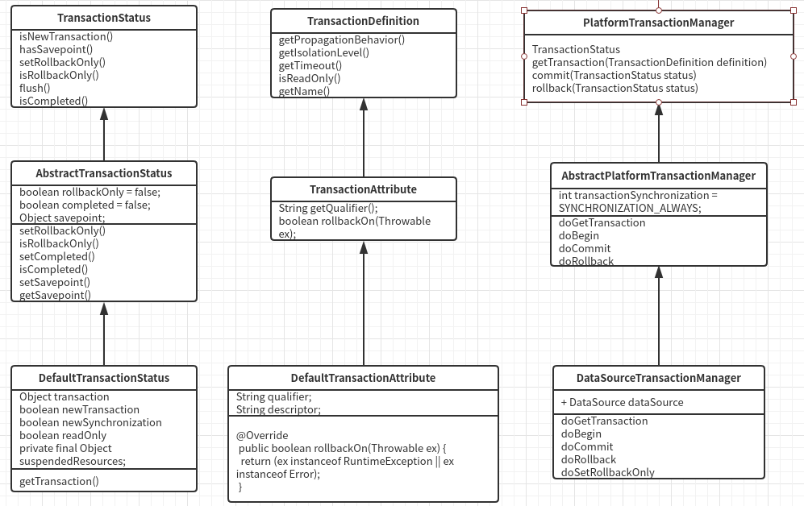
Spring 事务管理
Spring事务管理主要包括3个接口：PlatformTransactionManager（进行事务的创建、提交或回滚操作）、TransactionDefinition（定义事务属性，如隔离级别，超时时间，传播级别等）和TransactionStatus（事务运行时状态，如是否已完成）。这三者通过PlatformTransactionManager的如下接口进行关联：

Slide 7
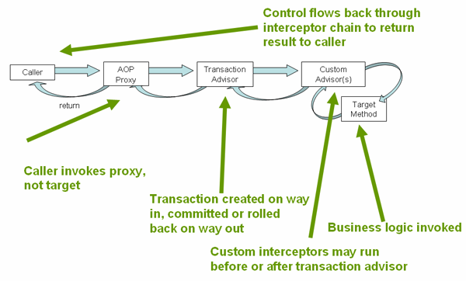
事务代理上调用方法的概念视图

Slide 8
动态代理
public final int getAge() {
try {
MethodInterceptor var10000 = this.CGLIB$CALLBACK_0;
if (this.CGLIB$CALLBACK_0 == null) {
CGLIB$BIND_CALLBACKS(this);
var10000 = this.CGLIB$CALLBACK_0;
}
if (var10000 != null) {
Object var3 = var10000.intercept(this, CGLIB$getAge$0$Method, CGLIB$emptyArgs, CGLIB$getAge$0$Proxy);
return var3 == null ? 0 : ((Number)var3).intValue();
} else {
return super.getAge();
}
} catch (Error | RuntimeException var1) {
... }
｝
－Dcglib.debugLocation="/home/cylion/文档/技术研究/spring/cglib"
Notes:
-Dcglib.debugLocation="/home/cylion/文档/技术研究/spring/cglib"

Slide 9
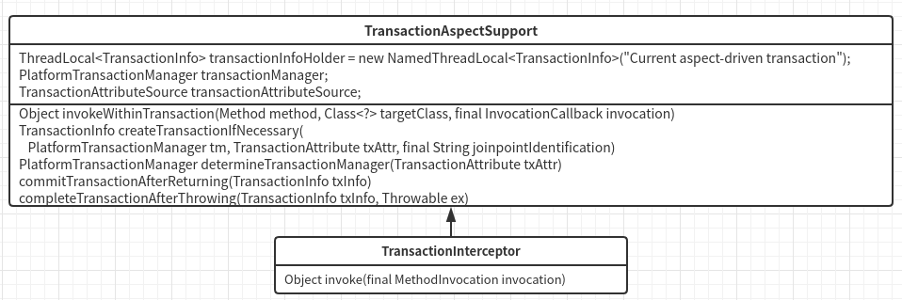
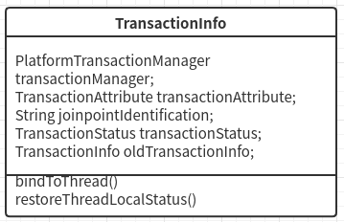
TransactionInterceptor：TransactionAspectSupport
Notes:
TransactionAspectSupport是TransactionInterceptor的父类，实现了事务相关处理过程方法

Slide 10
TransactionInterceptor：TransactionAspectSupport
final TransactionAttribute txAttr = getTransactionAttributeSource().getTransactionAttribute(method, targetClass);
final PlatformTransactionManager tm = determineTransactionManager(txAttr);
final String joinpointIdentification = methodIdentification(method, targetClass, txAttr);
if (txAttr == null || !(tm instanceof CallbackPreferringPlatformTransactionManager)) {
// Standard transaction demarcation with getTransaction and commit/rollback calls.
TransactionInfo txInfo = createTransactionIfNecessary(tm, txAttr, joinpointIdentification);
Object retVal = null;
try {
// This is an around advice: Invoke the next interceptor in the chain.
// This will normally result in a target object being invoked.
retVal = invocation.proceedWithInvocation();
}
catch (Throwable ex) {
// target invocation exception
completeTransactionAfterThrowing(txInfo, ex);
throw ex;
}
finally {
cleanupTransactionInfo(txInfo);
}
commitTransactionAfterReturning(txInfo);
return retVal;
}
Notes:
determineTransactionManager根据TransactionAttribute得到对应的PlatformTransactionManager 优先级qualifier－＞transactionManagerBeanName－＞初始默认TransactionManagementConfigurer－＞PlatformTransactionManager.class
createTransactionIfNecessary创建事务信息 获取事务状态 tm.getTransaction(txAttr)
completeTransactionAfterThrowing回滚事务
commitTransactionAfterReturning提交事务等基本操作
主要是通过委托PlatformTransactionManager进行处理的

Slide 11
EnableTransactionManagement
＠EnableTransactionManagement
@Import(TransactionManagementConfigurationSelector.class)
return new String[] {AutoProxyRegistrar.class.getName(),ProxyTransactionManagementConfiguration.class.getName()};
public class ProxyTransactionManagementConfiguration extends AbstractTransactionManagementConfiguration {
@Bean(name = TransactionManagementConfigUtils.TRANSACTION_ADVISOR_BEAN_NAME)
public BeanFactoryTransactionAttributeSourceAdvisor transactionAdvisor() {
}
@Bean
public TransactionAttributeSource transactionAttributeSource() {
}
@Bean
public TransactionInterceptor transactionInterceptor() {
}
}
Notes:
BeanFactoryTransactionAttributeSourceAdvisor 为切点当目标对象匹配时在构建代理时添加事务切面

Slide 12
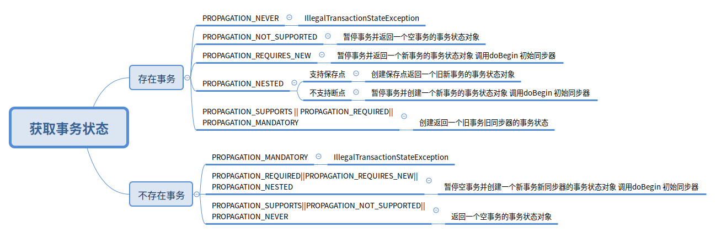
createTransactionIfNecessary
获取事务状态
准备事务信息
Notes:
当事务管理器事务属性不空时 平台管理器根据事务属性获取事务对象 平台管理器从实现类中获取事务对象在根据事务属性做后续操作
prepareTransactionInfo 准备事务信息 新建事务信息如有事务属性配置则添加事务状态绑定到当前线程并保存旧事务信息

Slide 13
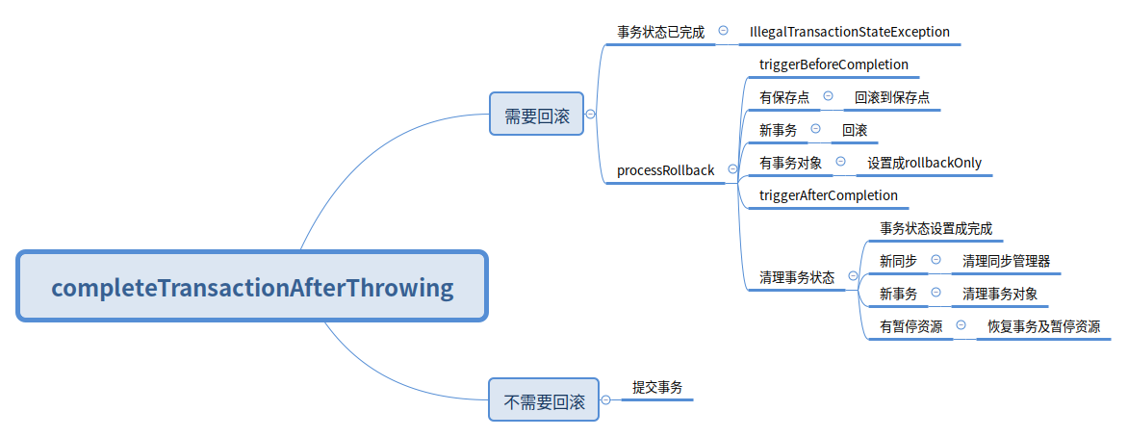
completeTransactionAfterThrowing
Notes:
当事务管理器事务属性不空时 平台管理器根据事务属性获取事务对象 平台管理器从实现类中获取事务对象在根据事务属性做后续操作
prepareTransactionInfo 准备事务信息 新建事务信息如有事务属性配置则添加事务状态绑定到当前线程并保存旧事务信息

Slide 14
事务回滚判断
RollbackRuleAttribute winner = null;
int deepest = Integer.MAX_VALUE;
if (this.rollbackRules != null) {
for (RollbackRuleAttribute rule : this.rollbackRules) {
int depth = rule.getDepth(ex);
if (depth >= 0 && depth < deepest) {
deepest = depth;
winner = rule;
}
}
}
// User superclass behavior (rollback on unchecked) if no rule matches.
if (winner == null) {
return super.rollbackOn(ex);
}
return !(winner instanceof NoRollbackRuleAttribute);

Slide 15
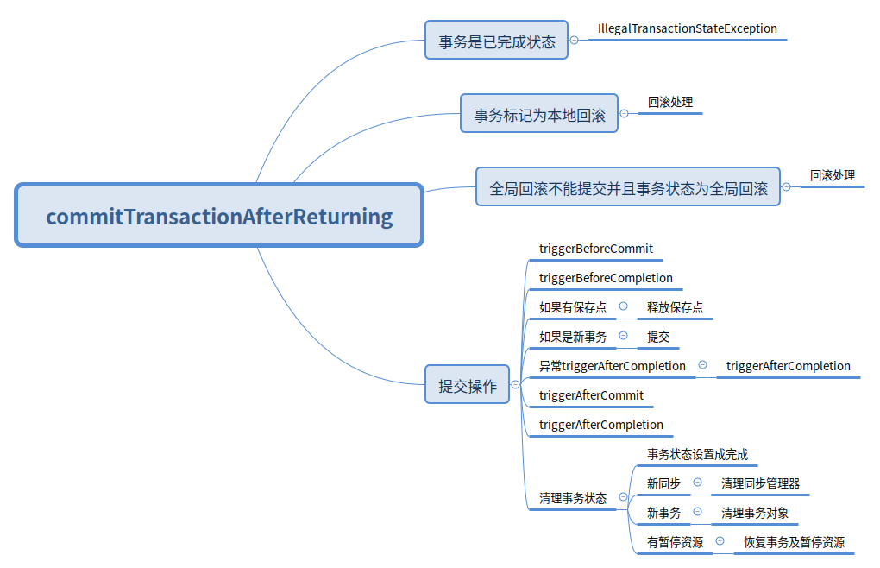
commitTransactionAfterReturning

Slide 16
常见问题
Transaction rolled back because it has been marked as rollback-only
@Transactional(rollbackFor = Throwable.class)
public void delete4(int goodsId) {
goodsDao.delete(goodsId);
try {
itemService.delete(goodsId);
} catch (Exception e) {
}
}

Slide 17
常见问题
https://wiki.n.miui.com/pages/viewpage.action?pageId=108077670 2018.08.08 使用 Redis 事务，不自动关闭连接问题
多事务环境使用事务注解时不指定名称
rollback未正确配置，异常未回滚
读写分离查询

